Slide 1
Инклюзивное образование в ДОО
МУНИЦИПАЛЬНОЕ БЮДЖЕТНОЕ ДОШКОЛЬНОЕ ОБРАЗОВАТЕЛЬНОЕ УЧРЕЖДЕНИЕ «ДЕТСКИЙ САД «ТЕРЕМОК»
муниципального образования «Город ДЕСНОГОРСК» СМОЛЕНСКОЙ ОБЛАСТИ

Slide 2
Противоречие:
Требования законодательной базы РФ
Имеющиеся в ДОО условия обучения и воспитания детей с ОВЗ

Slide 3
Законодательная база:
Федеральный закон «Об образовании в Российской Федерации» от 29.12.2012 N 273-ФЗ
Приказ Министерства образования и науки Российской Федерации (Минобрнауки России) от 17 октября 2013 г. N 1155 г. Москва «Об утверждении федерального государственного образовательного стандарта дошкольного образования»
Приказ Минобрнауки России от 09.11.2015 N 1309 «Об утверждении Порядка обеспечения условий доступности для инвалидов объектов и предоставляемых услуг в сфере образования, а также оказания им при этом необходимой помощи»

Slide 4
Условия обучения и воспитания детей с ОВЗ:
-использование специальных образовательных программ и методов обучения и воспитания;
-использование специальных учебных пособий и дидактических материалов;
-использование специальных технических средств обучения коллективного и индивидуального пользования;
-представление услуг ассистента (помощника);
-проведение групповых и индивидуальных коррекционных занятий;
-обеспечение универсальной безбарьерной среды для инклюзивного образования детей с ОВЗ

Slide 5
Противоречие:
Требования законодательной базы РФ
Имеющиеся в ДОО условия обучения и воспитания детей с ОВЗ

Slide 6
Направления деятельности при осуществлении инклюзивного образования:
методическое сопровождение педагогов,
создание нормативной базы ОО,
взаимодействие с родителями
воспитанников с ОВЗ,
взаимодействие с социумом,
создание инклюзивной образовательной среды

Slide 7
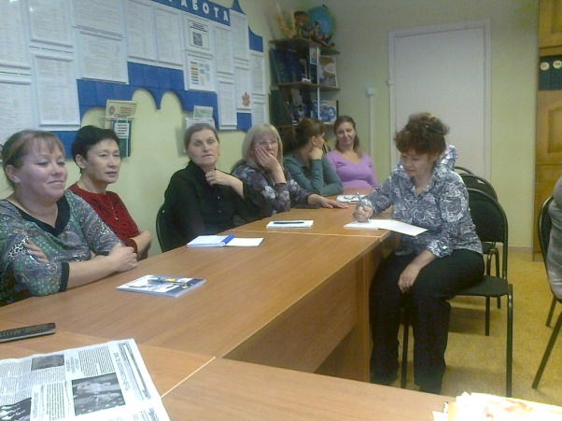
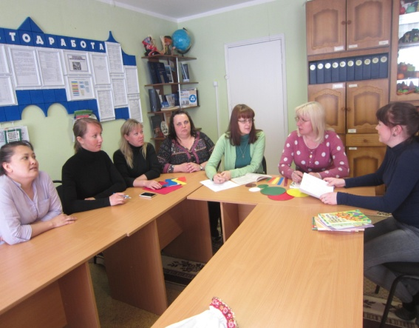
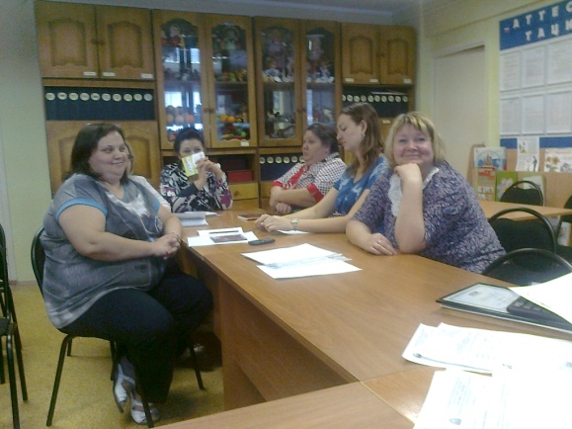
Методическое сопровождение педагогов:
Формы:
Консультирование, семинары, Педагогические советы, круглые столы, участие в вебинарах и т.д.
Результат:
-гибкий, индивидуализированный подход,
-выработка специальных методов, приёмов, средств,
-разработка индивидуальных образовательных маршрутов,
-разработка адаптированных образовательных программ

Slide 8
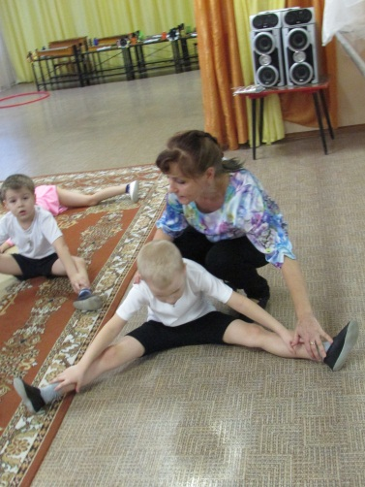
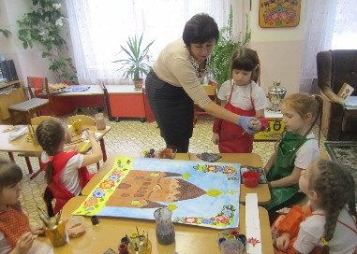
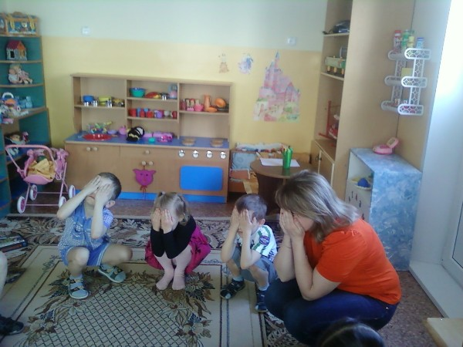
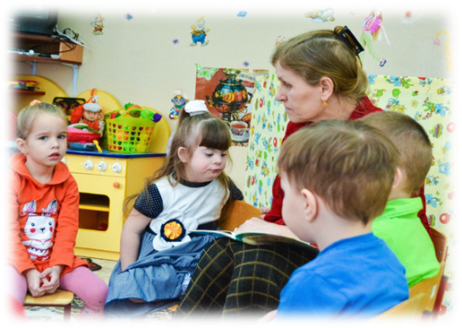
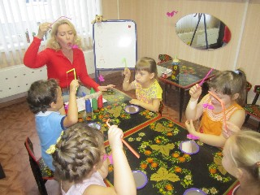
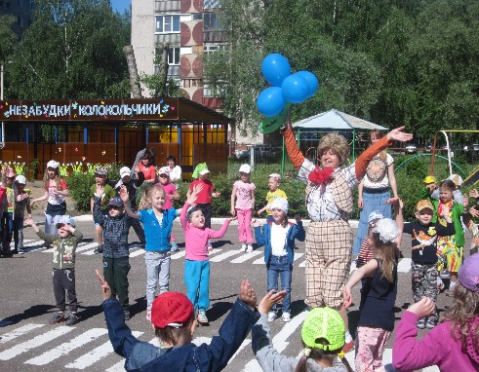

Slide 9
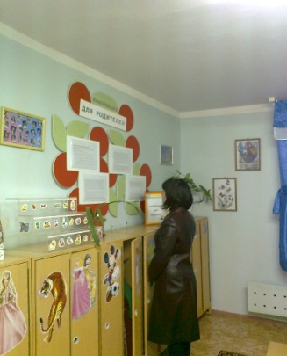
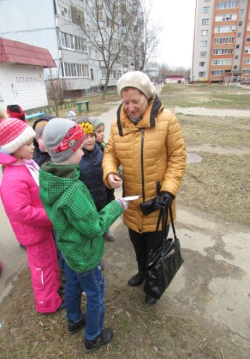
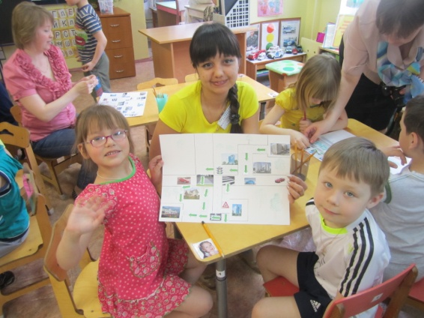
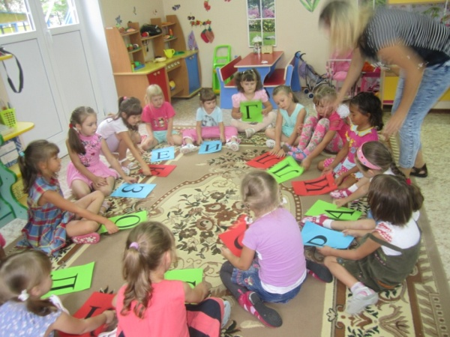
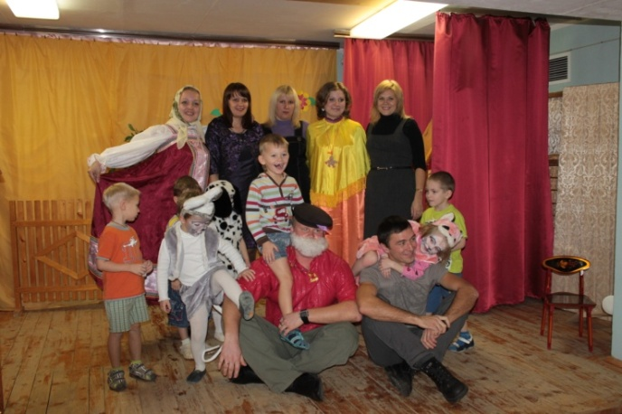
Взаимодействие с родителями (законными представителями):
Формы:
-консультации воспитателей, специалистов ДОУ,
-наглядная агитация,
-тестирование, анкетирование,
-индивидуальные беседы,
-домашние задания
Результат:
-устранение рисков непонимания со стороны родителей здоровых детей,
-выстраивание правильной линии поведения с ребёнком с ОВЗ,
-активное включение родителей (з.п.) в образовательный процесс

Slide 10
Организация сетевого взаимодействия с внешними организациями:
Социальные партнёры:
-территориальная ПМПК,
-общественная Десногорская городская организация СОО ВОИ (Смоленская областная организация Всероссийского общества инвалидов),
-структуры управления и власти

Slide 11
Появление ребёнка с ОВЗ в ДОО
Ребёнок со статусом
«Ребёнок – инвалид»(наличие реабилитационной карты, выданной МСЭ)
Выявление первичных нарушений развития (методы: наблюдение за ребёнком в различных видах деятельности, беседы с родителями, мониторинг освоения ОП)
Наблюдение. Установление тесного контакта с родителями
Создание инклюзивной образовательной среды. Организация сетевого взаимодействия с внешними организациями.
Разработка адаптированной программы , индивидуального образовательного маршрута
ПМПК (для подтверждения статуса или получения рекомендаций)
Реализация адаптированной образовательной программы, индивидуальных образовательных маршрутов
Создание инклюзивной образовательной среды. Организация сетевого взаимодействия с внешними организациями.
Разработка адаптированной программы , индивидуального образовательного маршрута

Slide 12
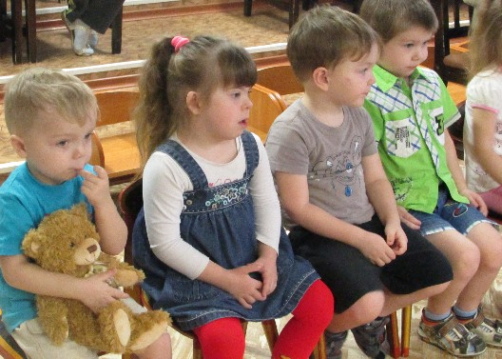
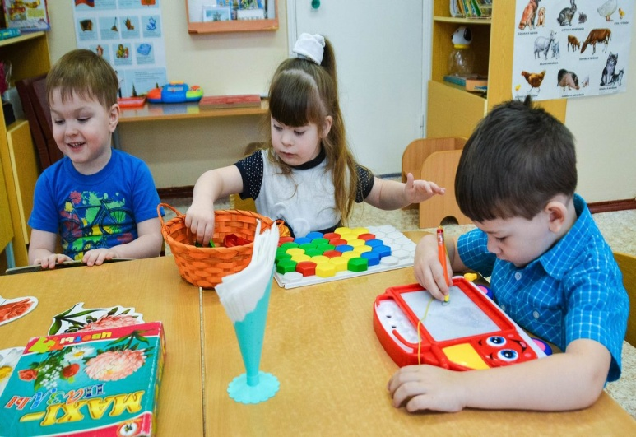
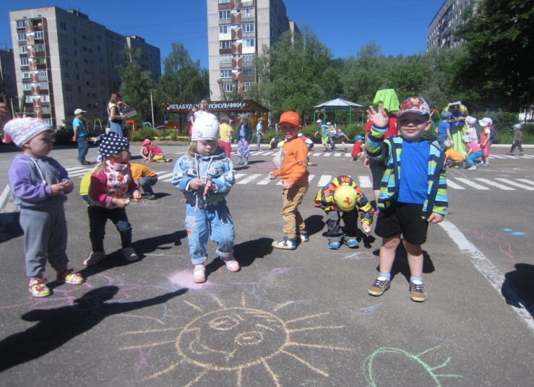
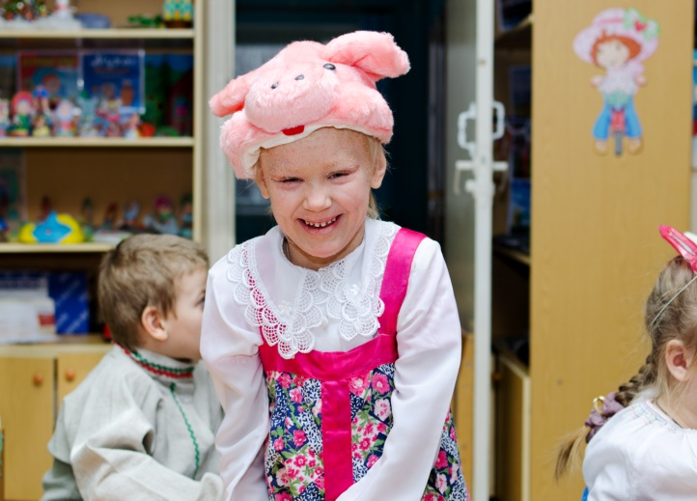
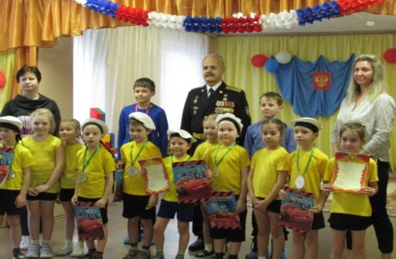

Slide 13
СПАСИБО ЗА ВНИМАНИЕ!
Контактный телефон – (48153) 7-38-94, 3-20-97
Контактный e-mail – dsteremok@rusobr.ru
Презентация подготовлена: Гришиной С.В., заместителем заведующего МБДОУ «Детский сад «Теремок» г.Десногорска

